Slide 1
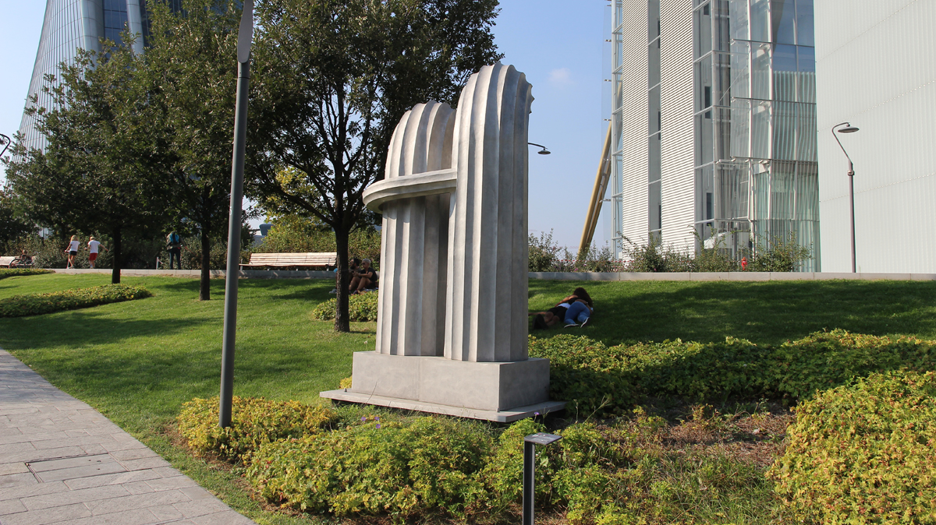

Slide 2
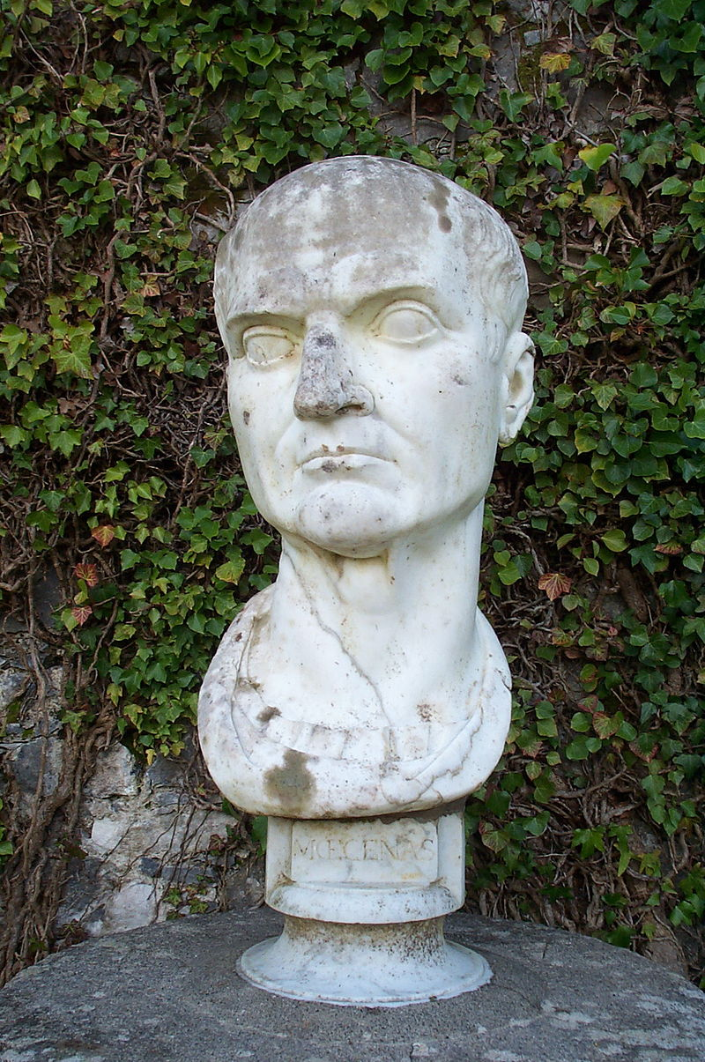

Slide 3
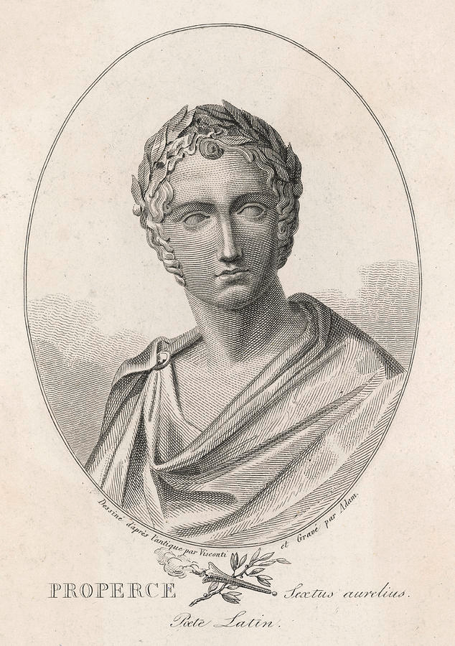
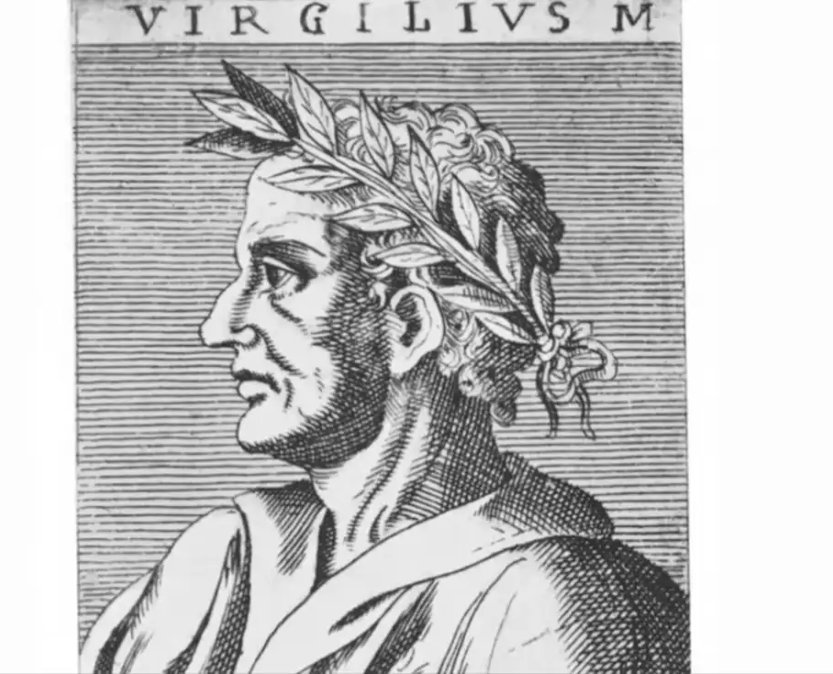

Slide 4
Orazio, Odi IV, 11
Est mihi nonum superantis annum
plenus Albani cadus, est in horto,
Phylli, nectendis apium coronis;
est hederae vis
multa, qua crinis religata fulges,
ridet argento domus, ara castis
vincta verbenis avet immolato
spargier agno;

Slide 5
cuncta festinat manus, huc et illuc
cursitant mixtae pueris puellae,
sordidum flammae trepidant rotantes
vertice fumum.
Ut tamen noris, quibus advoceris
gaudiis: Idus tibi sunt agendae,
qui dies mensem Veneris marinae
findit Aprilem,
iure sollemnis mihi sanctiorque
paene natali proprio, quod ex hac
luce Maecenas meus adfluentis
ordinat annos.

Slide 6
Telephum, quem tu petis, occupavit
non tuae sortis iuvenem puella
dives et lasciva tenetque grata
compede vinctum.
Terret ambustus Phaethon avaras
spes et exemplum grave praebet ales
Pegasus terrenum equitem gravatus
Bellerophontem,
semper ut te digna sequare et ultra
quam licet sperare nefas putando
disparem vites. Age iam, meorum
finis amorum,

Slide 7
(non enim posthac alia calebo
femina) condisce modos, amanda
voce quos reddas: minuentur atrae
carmine curae.

Slide 8
Ho un orcio pieno di Albano che supera il nono anno, ho nell’orto, Fillide, apio per intrecciare corone; ho una gran quantità d’edera con la quale risplendi dopo averla legata ai capelli, la casa brilla d’argento, l’altare cinto da pure verbene desidera essere irrorato dal sangue di un agnello sacrificato. Tutta la servitù si affretta, corrono di qua e di là le ancelle miste ai ragazzi, palpitano le fiamme in spire di torbido fumo.
Ma affinché tu sappia a che festa sei invitata, devi festeggiare le Idi, il giorno che taglia in due Aprile, il mese di Venere nata dal mare, giorno per me solenne e quasi più sacro del mio stesso compleanno, perché da questo giorno il mio Mecenate conta gli anni che scorrono.

Slide 9
Telefo, che tu insegui, un giovane che non è della tua condizione, lo ha conquistato una ragazza ricca e procace e lo tiene avvinto in dolci ceppi. Fetonte bruciato scoraggia le avide speranze e l’alato Pegaso, insofferente verso il cavaliere terrestre, Bellerofonte, offre un severo esempio, affinché tu segua sempre ciò che ti si addice e, pensando che è empio sperare oltre il lecito, eviti chi non è tuo pari.
Suvvia, ultimo dei miei amori (infatti, in avvenire non arderò per nessun’altra donna), impara le melodie da ripetere con amabile voce: gli scuri affanni saranno mitigati con il canto.

Slide 10
